Slide 1
Рисование снегиря

Slide 2
Узнай птицу по описанию:
Это одна из самых известных птиц. Она немного крупнее воробья, имеет пушистое оперение. На голове - чёрная шапочка. Крылья чёрные, спинка голубовато-серая, а надхвостье и подхвостье чисто - белые.
Главная достопримечательность –
красная грудка.

Slide 3
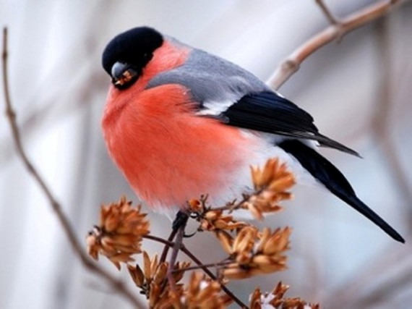

Slide 4
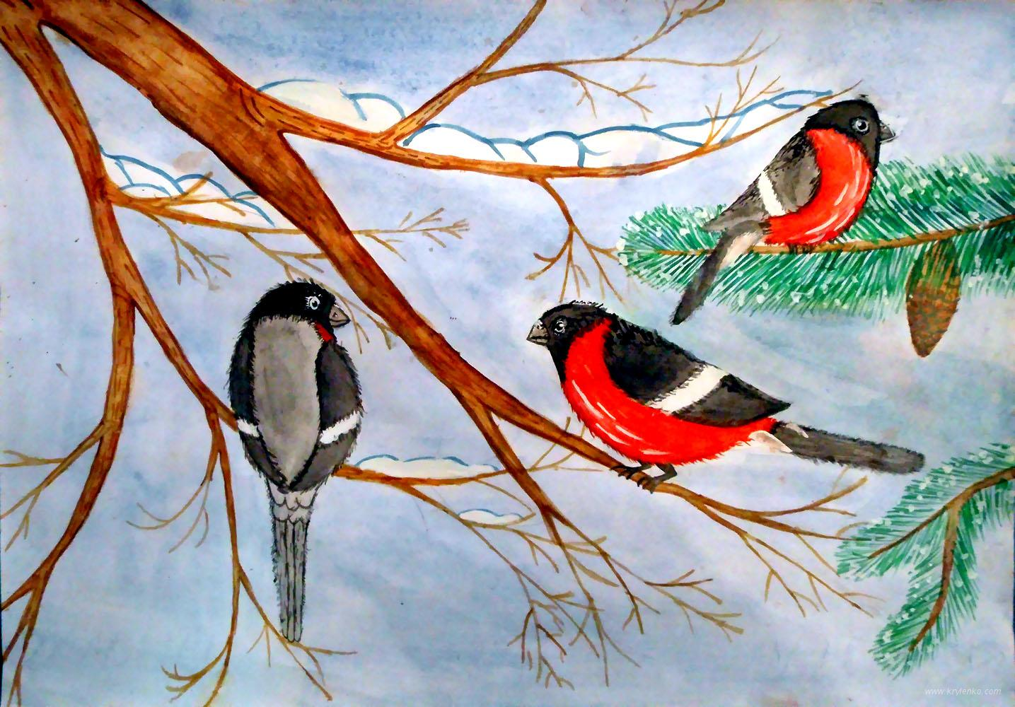

Slide 6
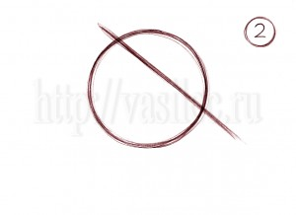

Slide 7
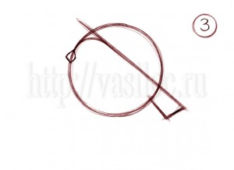

Slide 8
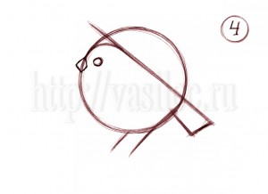

Slide 9
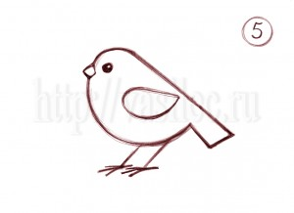

Slide 10
